Slide 1
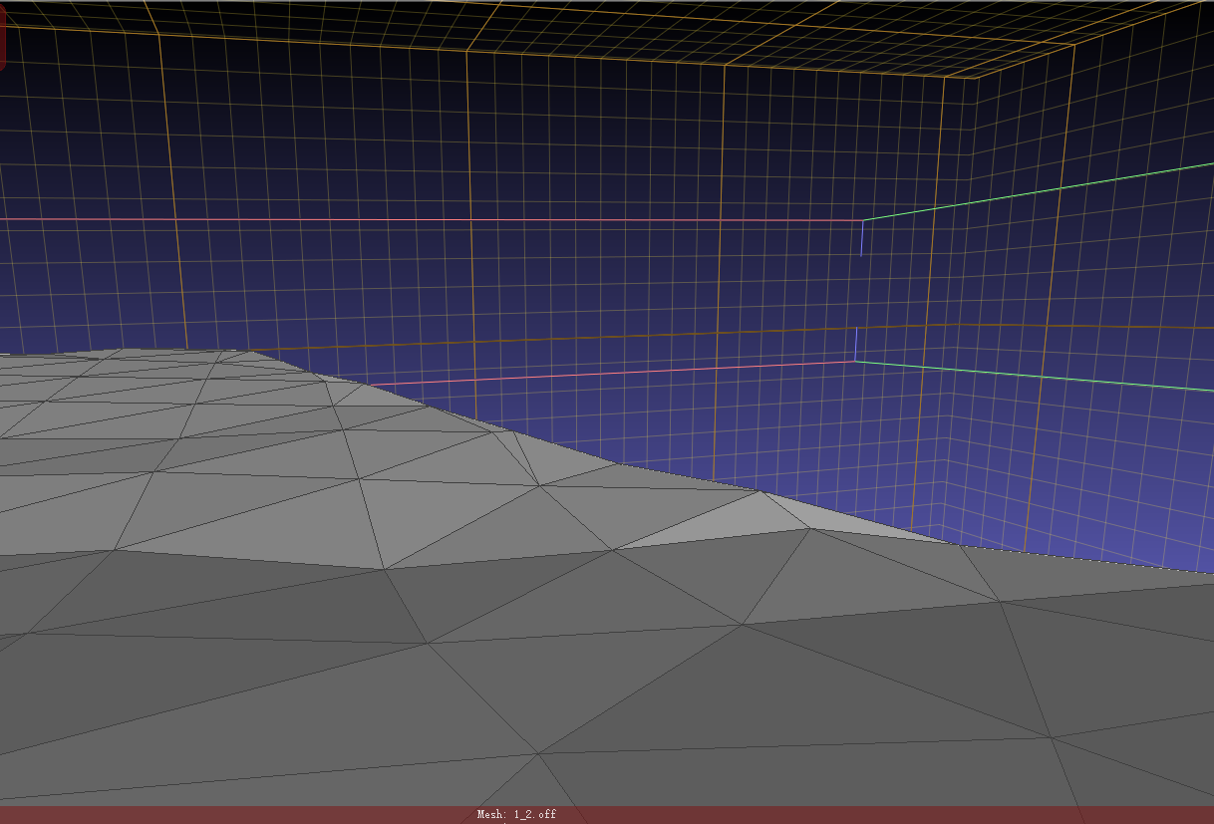
N3
N2
N1

Slide 2
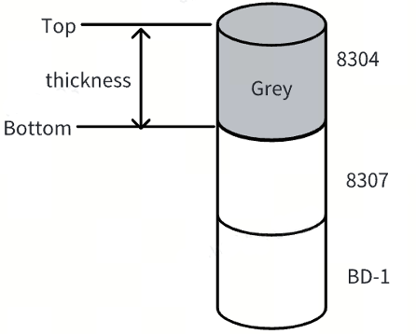

Slide 3
N2
P2
N1
N3
P3
P1

Slide 4
z
N
Nz
y
Ny
Nx
x

Slide 5
Zmax
A
v
1
y1
0
Ux
1
u

Slide 6
V
1
0
1
U

Slide 7
z
y
height
length
x
width

Slide 8
z(U）
N
1
y(V)
1
0
x

Slide 9
A
n2
searchEdge
pStart
pStart.dual
P
C
n1
B

Slide 10
C
P
B
A
D

Slide 11
C
P
B
A
D

Slide 12
C
P
B
A
D

Slide 13
C
P
B
A
D

Slide 14
n1
A
C
pStart.dual
n2
n0
c
pStart
P
B

Slide 15
n1
A
C
pStart
pStart.dual
n2
n0
c
P
B

Slide 16
VA
VC
C=n1
pStart
pStart.dual
n2
P
VB

Slide 17
VA
pStart
pStart.dual
VC
c
P
VB

Slide 18
VA
VB
c
pStart
pStart.dual
P
VC

Slide 19
n1
A
C
pStart.dual
n2
n0
c
pStart
P
B

Slide 22
C
B
A

Slide 23
C
A
B

Slide 24
A
B
1
C
3
2
5
4
6
7
9
P
8

Slide 25
C
A
P
D
B

Slide 29
C
A
P1
B
D
P2

Slide 30
C
A
P1
B
P2

Slide 31
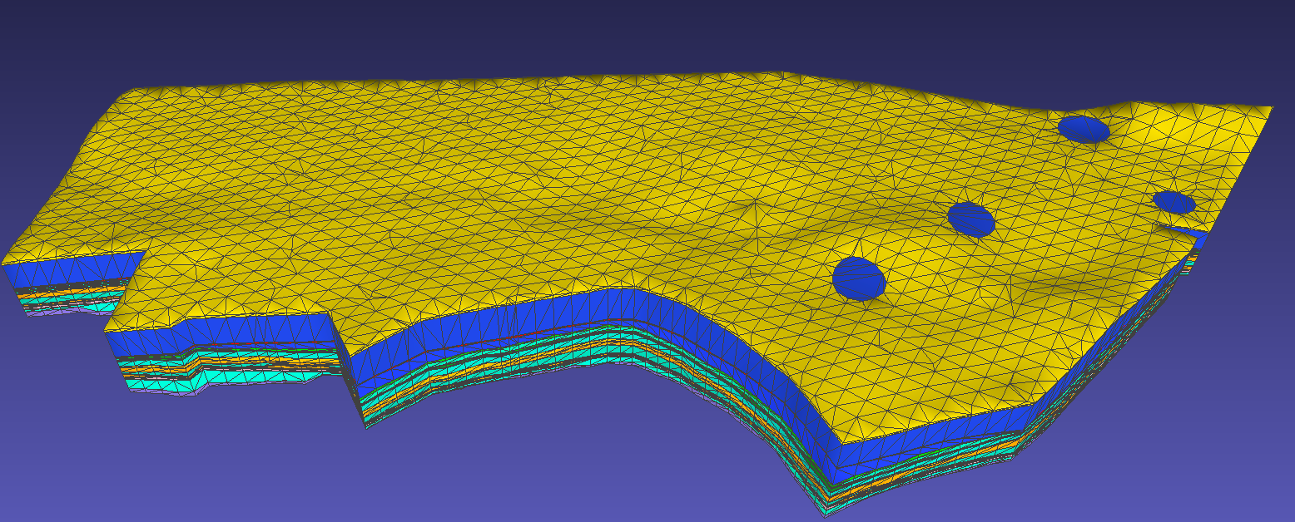
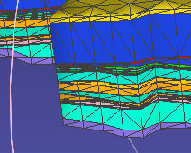
局部放大图
图例
第四系顶部砾石含水层
隔水层1、2
第四系底部砾石含水层
石盒子、大煤顶部砂岩含水层
隔水层3、4、7、9、
2#、5#、9#煤
野青、伏青、奥陶系灰岩含水层
隔水层5、6、8、10
大青、本溪灰岩含水层
大青、本溪灰岩含水层

Slide 32
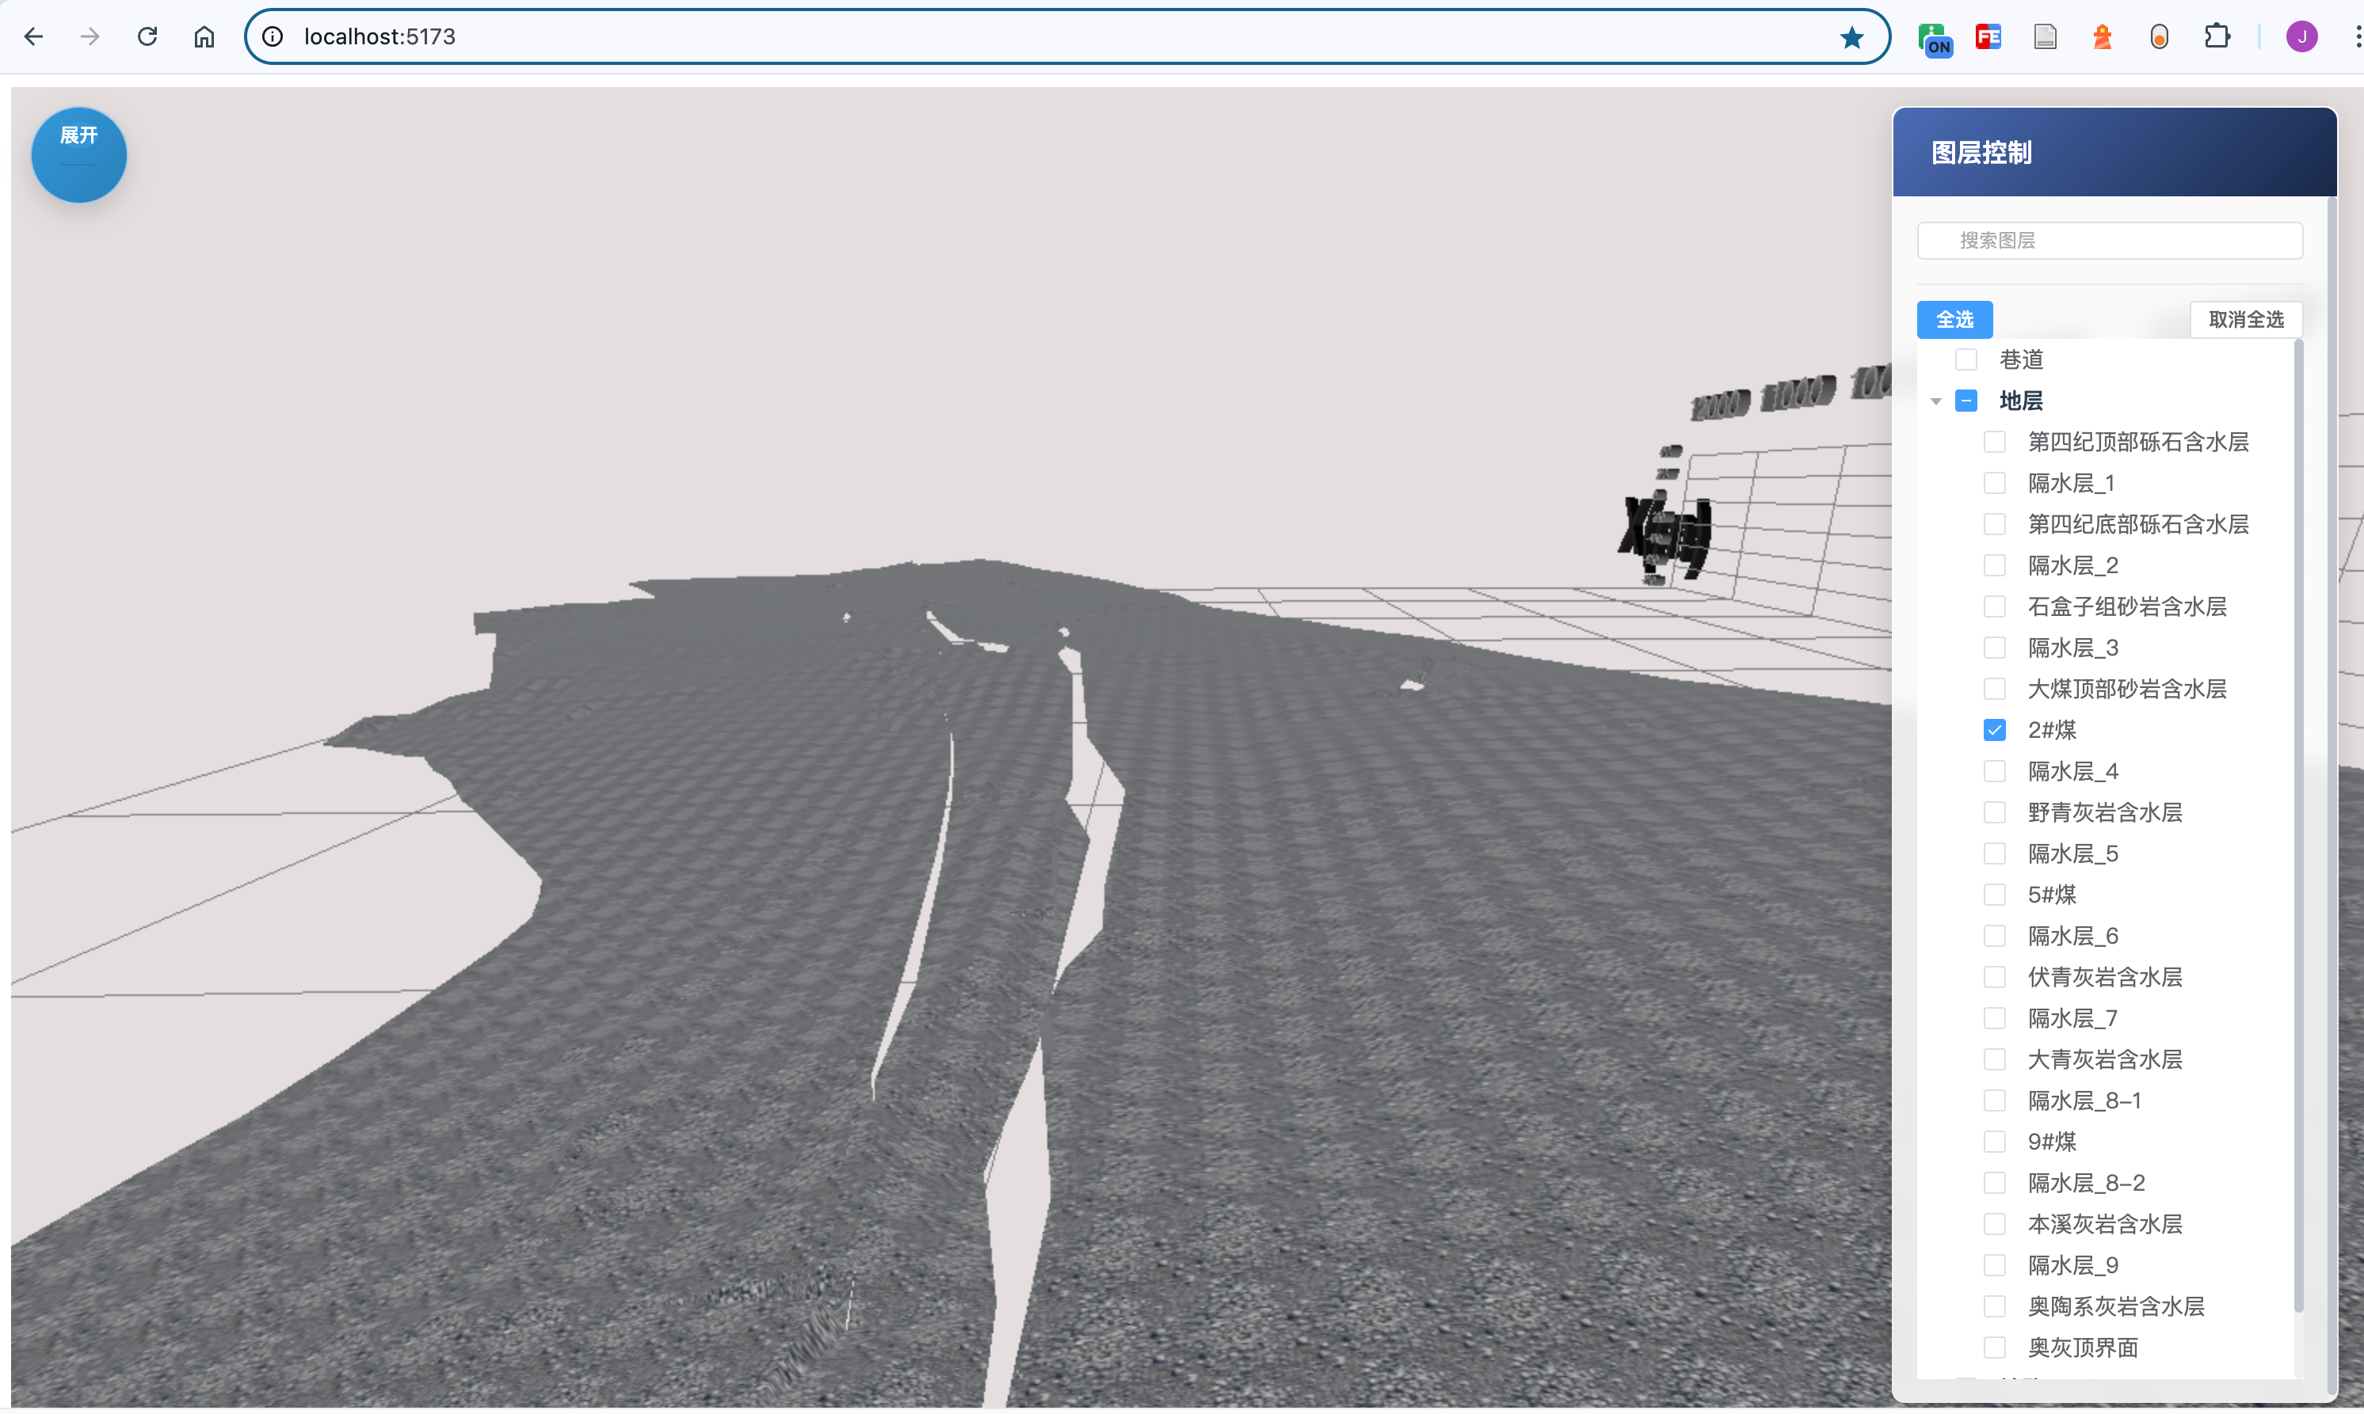
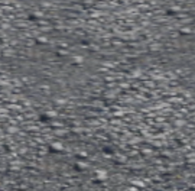
局部展示

Slide 33
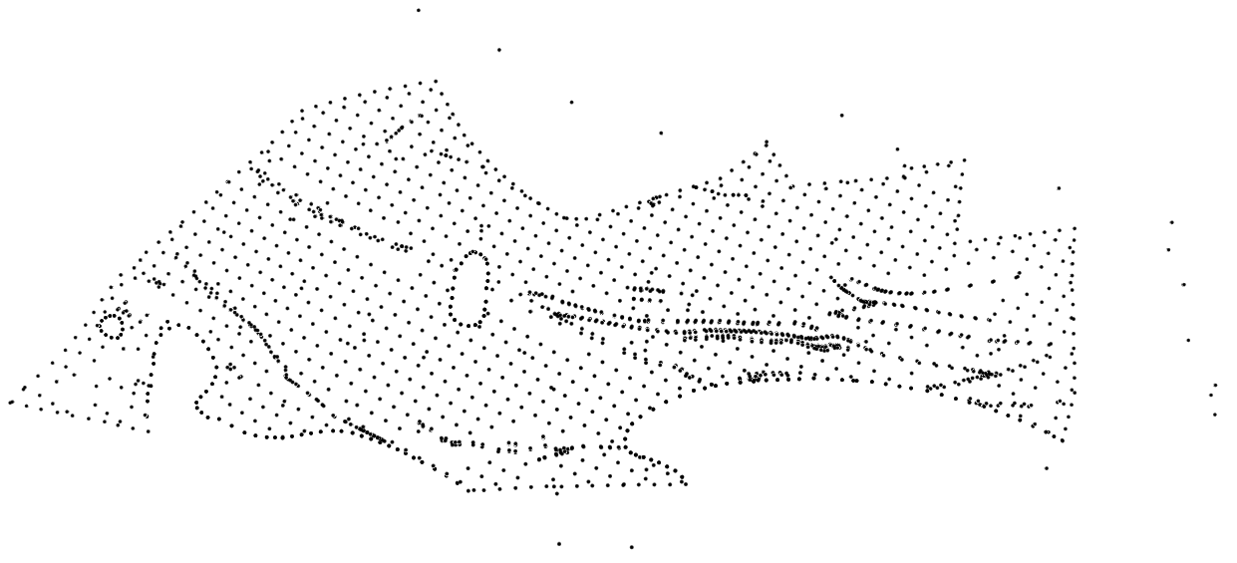
C
B
A

Slide 34
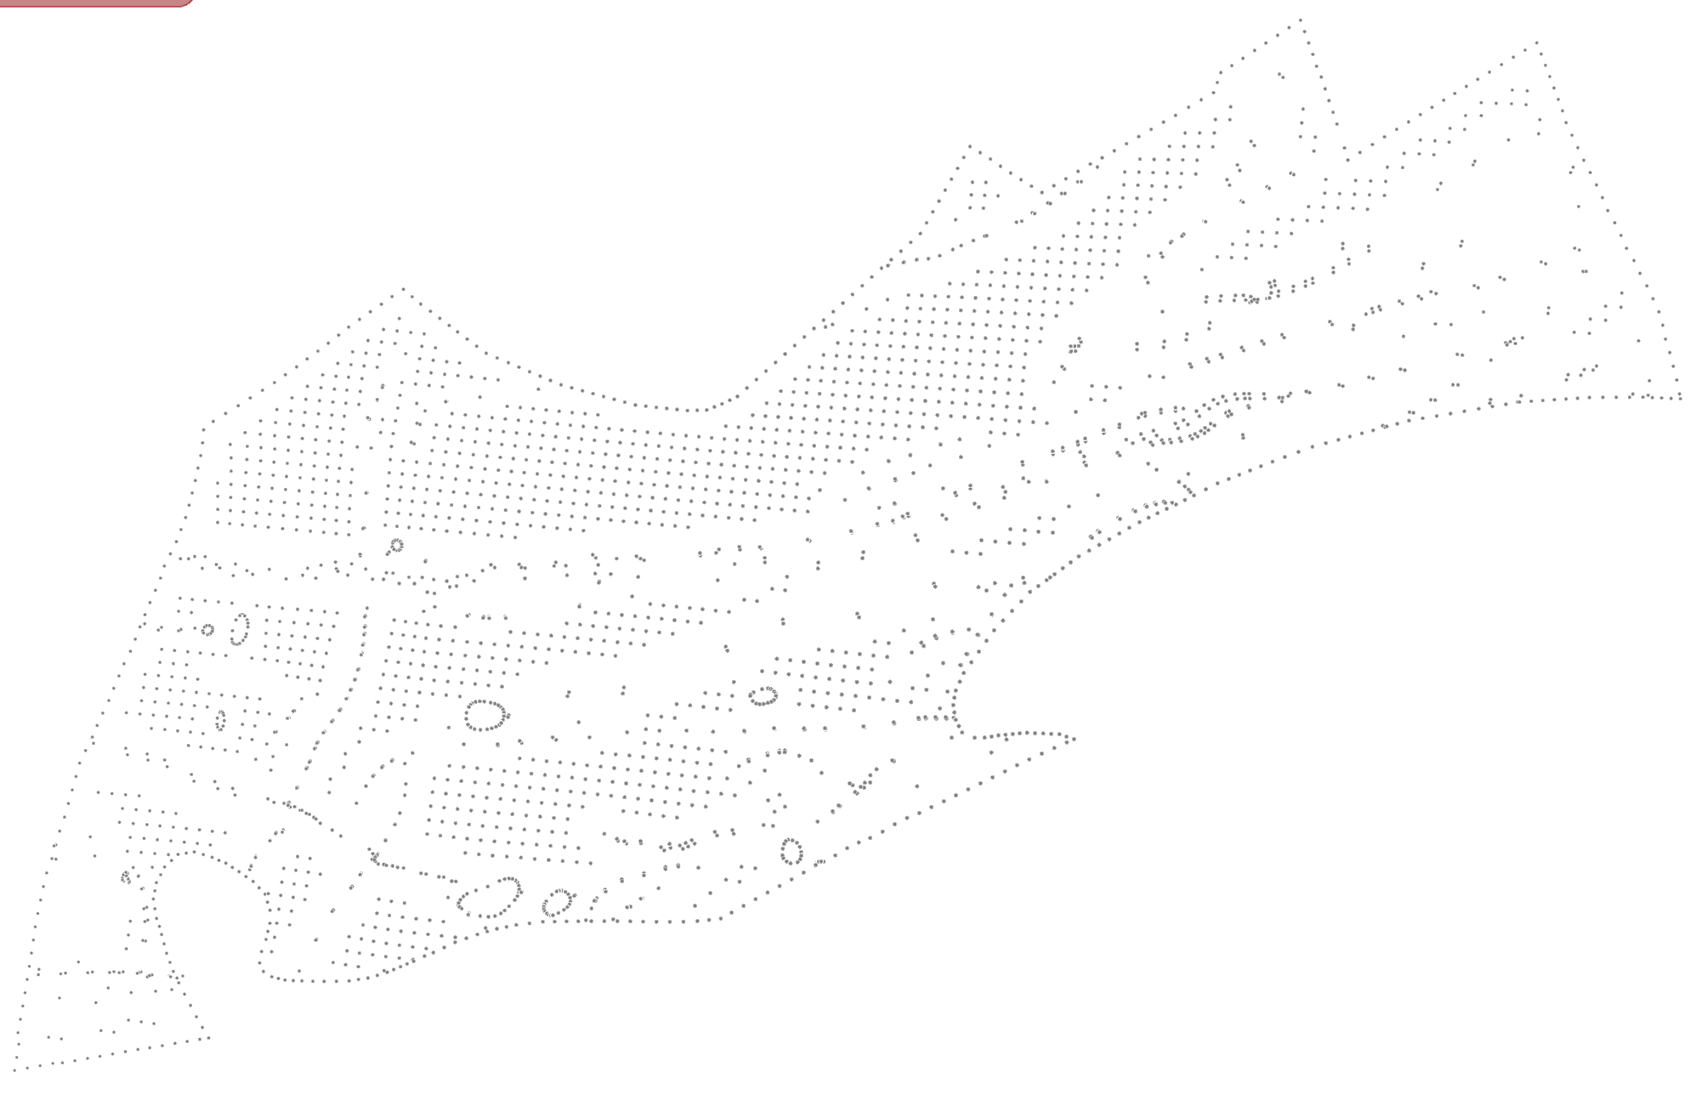
C
B
A
三个无限远虚拟点组成极大三角形

Slide 35
C
B
A

Slide 36
无限远的虚拟点
虚拟点组成极大三角形插入初始点

Slide 37
